Slide 1

НАЦИОНАЛНА ПРОГРАМА
,,ЗАЕДНО ЗА ВСЯКО ДЕТЕ” – 2024 г.
МОДУЛ 2 ,,Добри практики за взаимодействие с родителите на децата и учениците в задължителна предучилищна и училищна възраст‘’
ДЕТСКА ГРАДИНА С.КРУШАРИ
ОБЩИНА КРУШАРИ
ОБЛАСТ ДОБРИЧ

Slide 2

Екипът от педагогически специалисти при Детска градина с.Крушари и изнесени групи в с.Лозенец , с.Телериг, с.Коритен, стартираха работа по Национална програма "Заедно за всяко дете"-2024 година!
Модул 2 "Добри практики за взаимодействие с родителите на децата и учениците в задължителна предучилищна и училищна възраст "

Slide 3
Националната програма ,,Заедно за всяко дете”-2024г.,дава възможност да се организират дейности, в които се ангажират всички заинтересовани страни за привличането на родителите на децата и учениците в предучилищна и училищна възраст, които не са обхванати в образователната система, за които има риск от отпадане от училище и детска градина. Взаимодействието с децата, учениците и родителите за създаване на положително отношение към образованието се реализира чрез разработване и прилагане на конкретни дейности за съвместна работа.

Slide 4
ЦЕЛИ И ОБХВАТ НА ПРОГРАМАТА Националната програма е разработена в съответствие с приоритетна област 5 „Ефективно включване, трайно приобщаване и образователна интеграция“ на Стратегическата рамка за развитие на образованието, обучението и ученето в Република България (2021 - 2030). 2.1. Обща цел: Повишаване на ефективността в работата на институциите по обхващане и включване в образователната система на деца и ученици в задължителна предучилищна и училищна възраст и подобряване на достъпа до предучилищно и училищно образование и качеството му чрез създаване и поддържане на благоприятна образователна среда за стимулиране и устойчиво образователно развитие.

Slide 5

Програмата предвижда дейности насочени към родителския капацитет,съвместни културни дейности на родители и деца.
Дейност-,,Подаваме ръка”
Брой участници-139бр./родители,педагогически и непедагогически персонал/,проведен на 12.09.2024г.

Slide 6

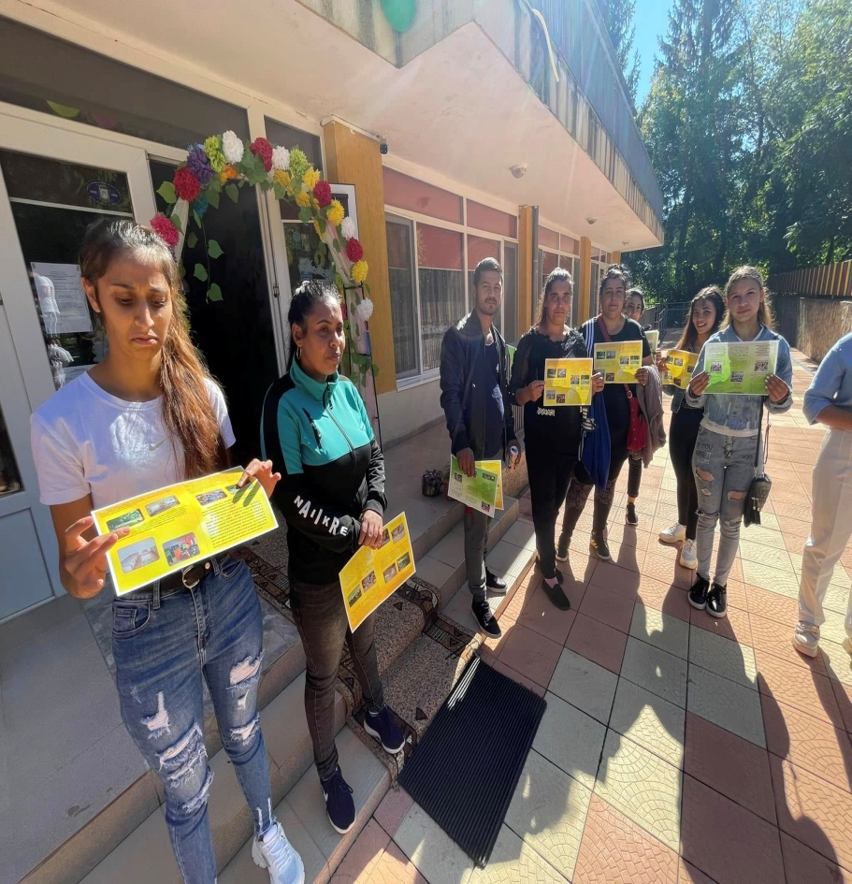
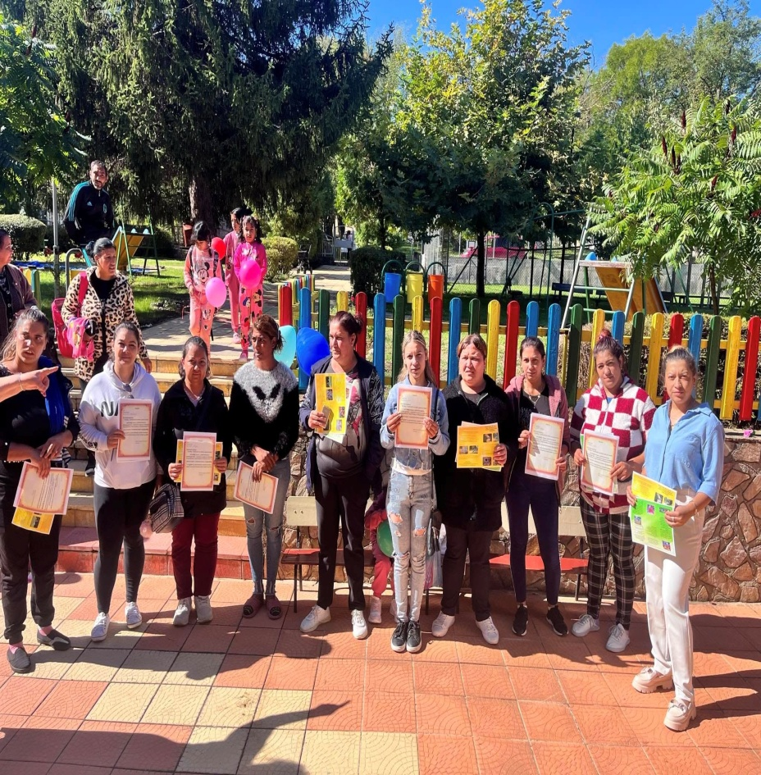
,,Подаваме ръка”-раздаване на покани и дипляни

Slide 7

Дейност-,,Заедно за нашите деца”-групов тренинг
Брой участници-88бр./родители,педагогически и непедагогически персонал/,проведен на 20.09.2024г.
Линк към презентацията -,,Заедно за нашите деца”
https://www.facebook.com/download/536740358762629/%D0%97%D0%B0%D0%B5%D0%B4%D0%BD%D0%BE%20%D0%B7%D0%B0%20%D0%BD%D0%B0%D1%88%D0%B8%D1%82%D0%B5.pptx?av=100011323537793&eav=Afa4hFulaWENw4UJsna1Igr8sJphMHII62qOjlXJbD4zSzIKagpVnJxhlLi80l79VkE&paipv=0&hash=AcrKy346ZEKruGH9IFE&__cft__[0]=AZVIOgTFIB3yLn8bMxb0nAF2Hn6TVSRykh1WdX57cuLDXr09m8yF0H-iTI9AfLfLjycs-YXi8gD9iwazGuV5iYK0S2FbDgwrgm-z0zsdFNHto1KrkJ8qn4gxzMjLFSZBBkLq50moUOtZQ6gyYDyrAfAwnwoZyWonPERTFJvtbL_m4EFGssDmldw-TKZX0gRSz36qJtqE6YCpxlAD_jkhmmhN&__tn__=H-R

Slide 8
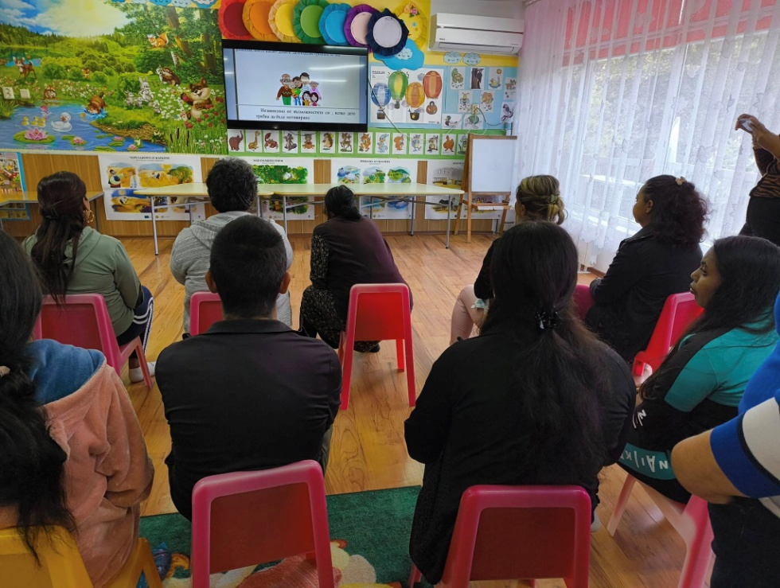
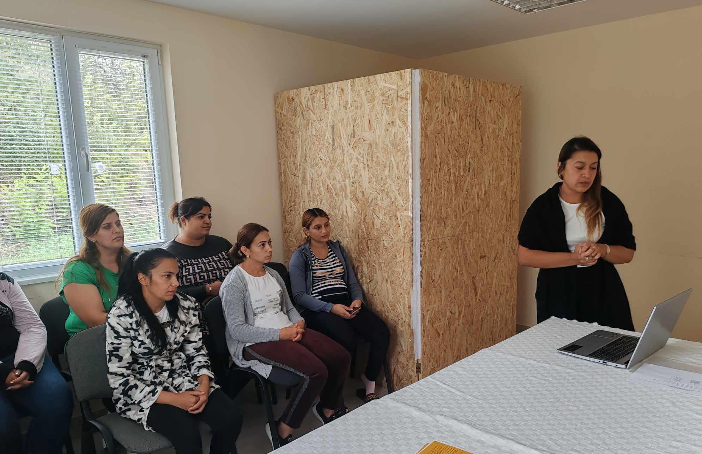
,,Заедно за нашите деца”

Slide 9

Дейност-,,Часът на родителя”-обучение-лектория
Брой участници-88бр./родители,педагогически и непедагогически персонал/,проведен на 27.09.2024г.
Линк към презентацията -,,10 стъпки за успешни родители”
https://www.facebook.com/download/7912161282217304/10%20%D0%A1%D0%A2%D0%AA%D0%9F%D0%9A%D0%98%20%D0%97%D0%90%20%D0%A3%D0%A1%D0%9F%D0%95%D0%A8%D0%9D%D0%98%20%D0%A0%D0%9E%D0%94%D0%98%D0%A2%D0%95%D0%9B%D0%98.pptx?av=100011323537793&eav=AfZPadsRMGuwm9uyacE-CyS9w0jpw7uCRjtDyrdtLnRgJVO-P82H2vJ9OjlZdenIs7g&paipv=0&hash=AcqqyidX3RXncOyIg_I&__cft__[0]=AZXN3AFK31u6URIa8VfpwLjLXM84UfCpoH7kMcrzvi-W5_1iufmdthLx54Dqmx9j734wZktWC82bR8NREZBWBrzGUx6h_44w3UP9n0cWu7mVekiGAVPgb030MJrW2F135x6XzFKQrzChoeRN_q89RehB1AeMfkUibfW2AOLdpixtcAstFNhtLXuiWWcooWU0XIDxABIvgfNV7SWCUexNV3ru&__tn__=H-R

Slide 10

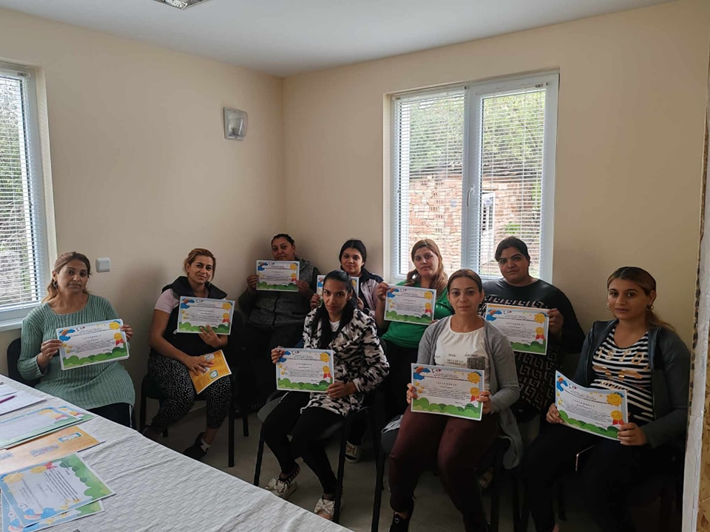
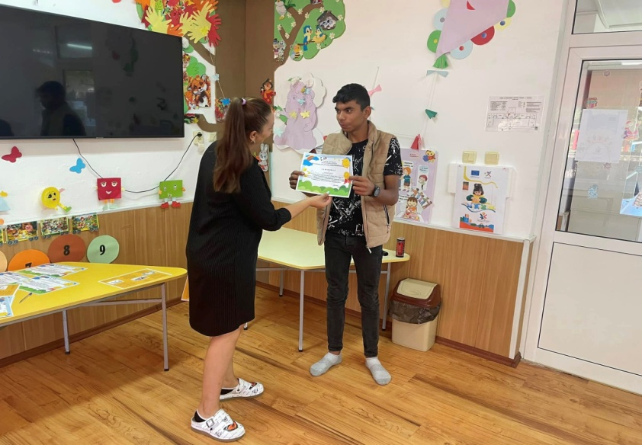
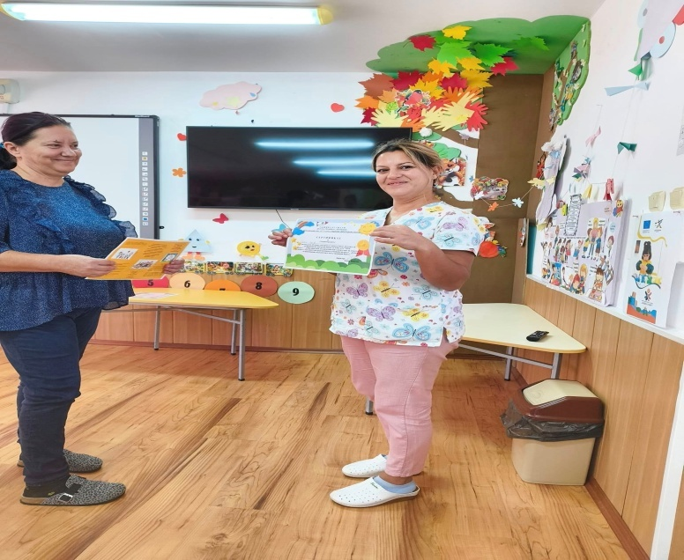
Връчване на сертификати за ,,Успешен родител”

Slide 11
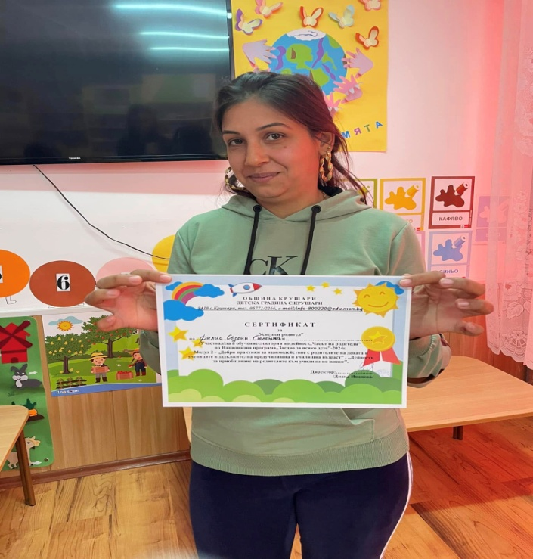
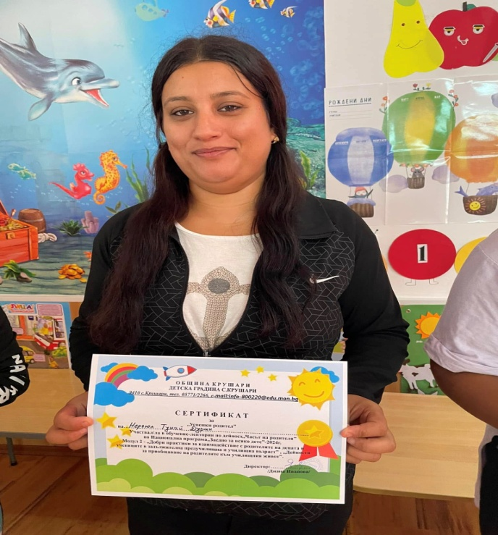

Slide 12
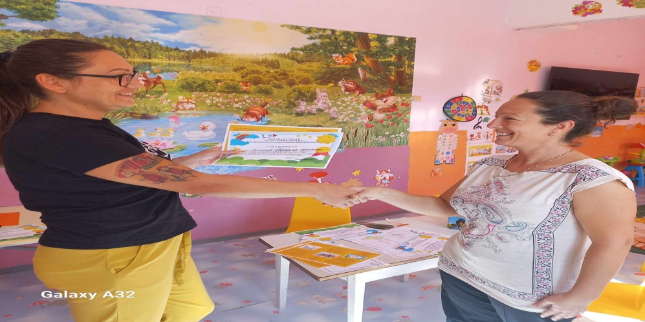
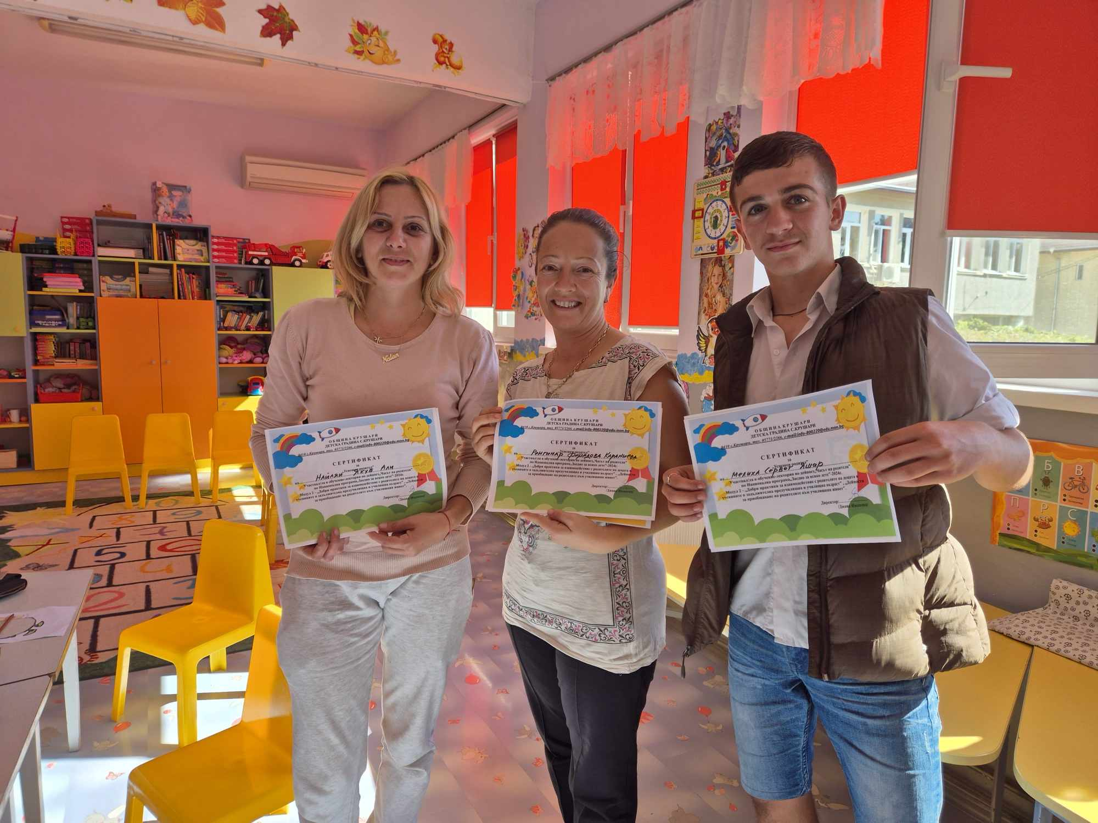
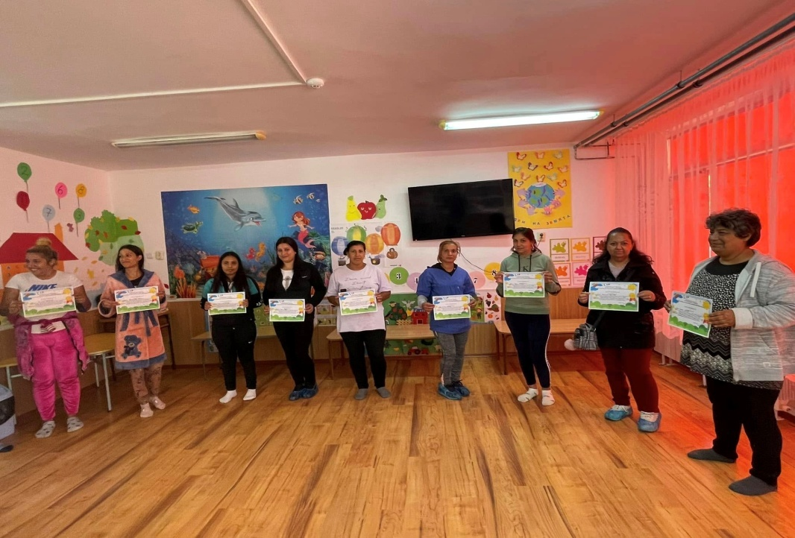

Slide 13

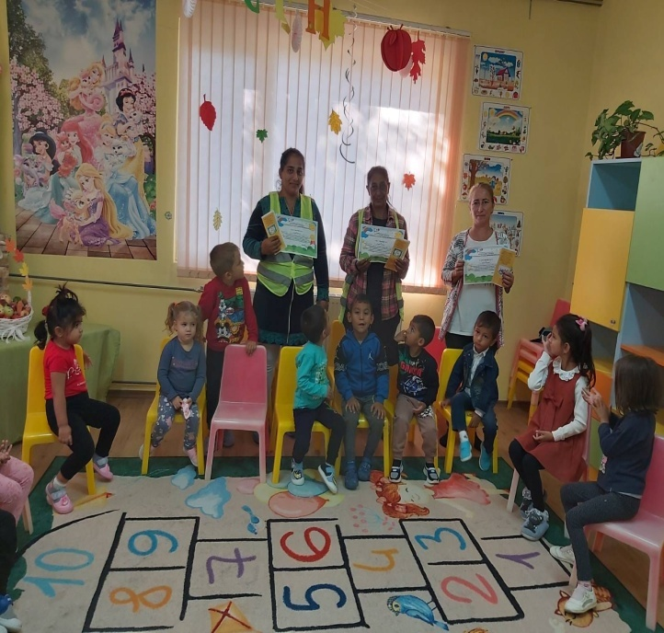
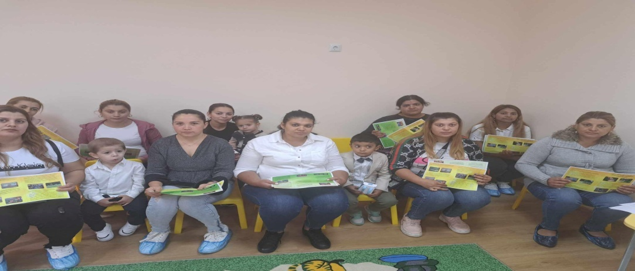
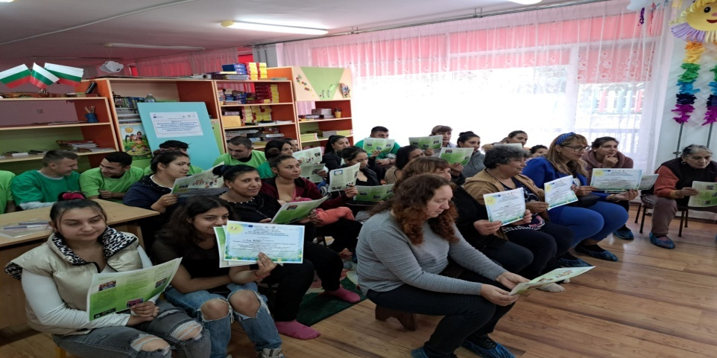

Slide 14
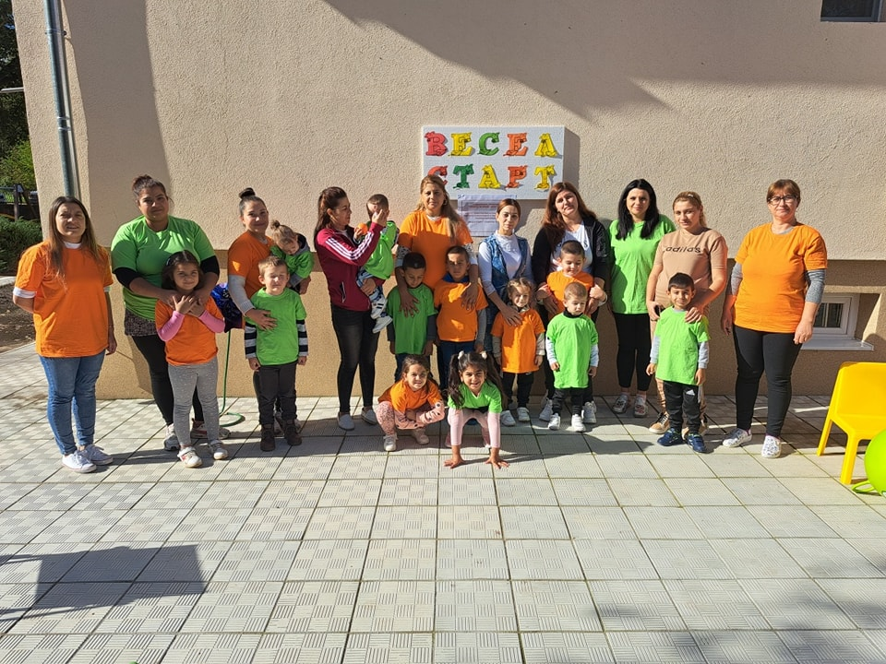
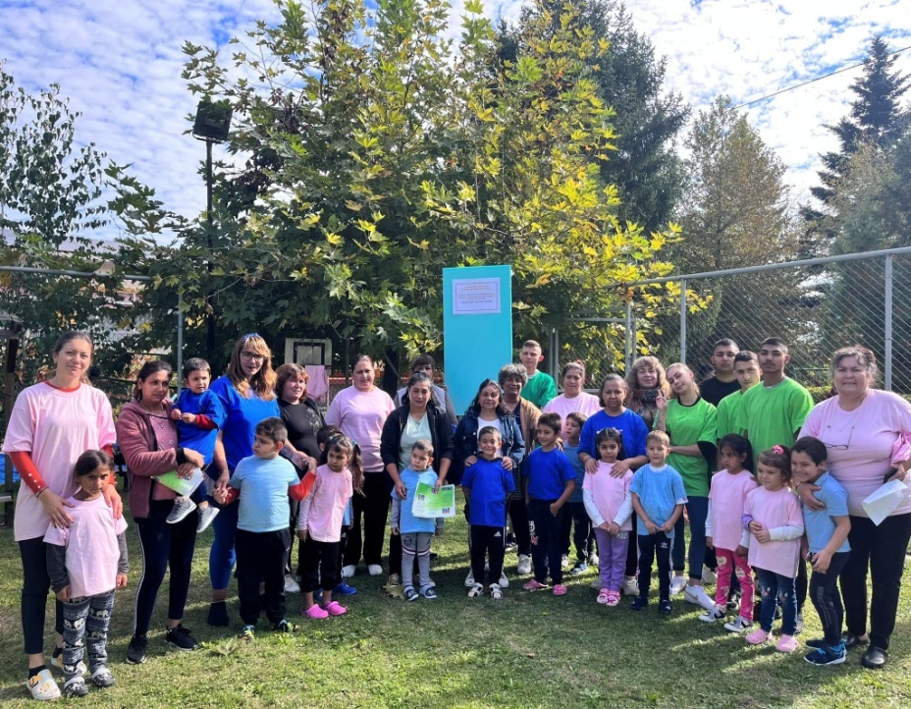
,,Весел старт”-Спортен празник
Брой участници-158бр./родители,педагогически и непедагогически персонал/,проведен на 15.10.2024г.

Slide 15
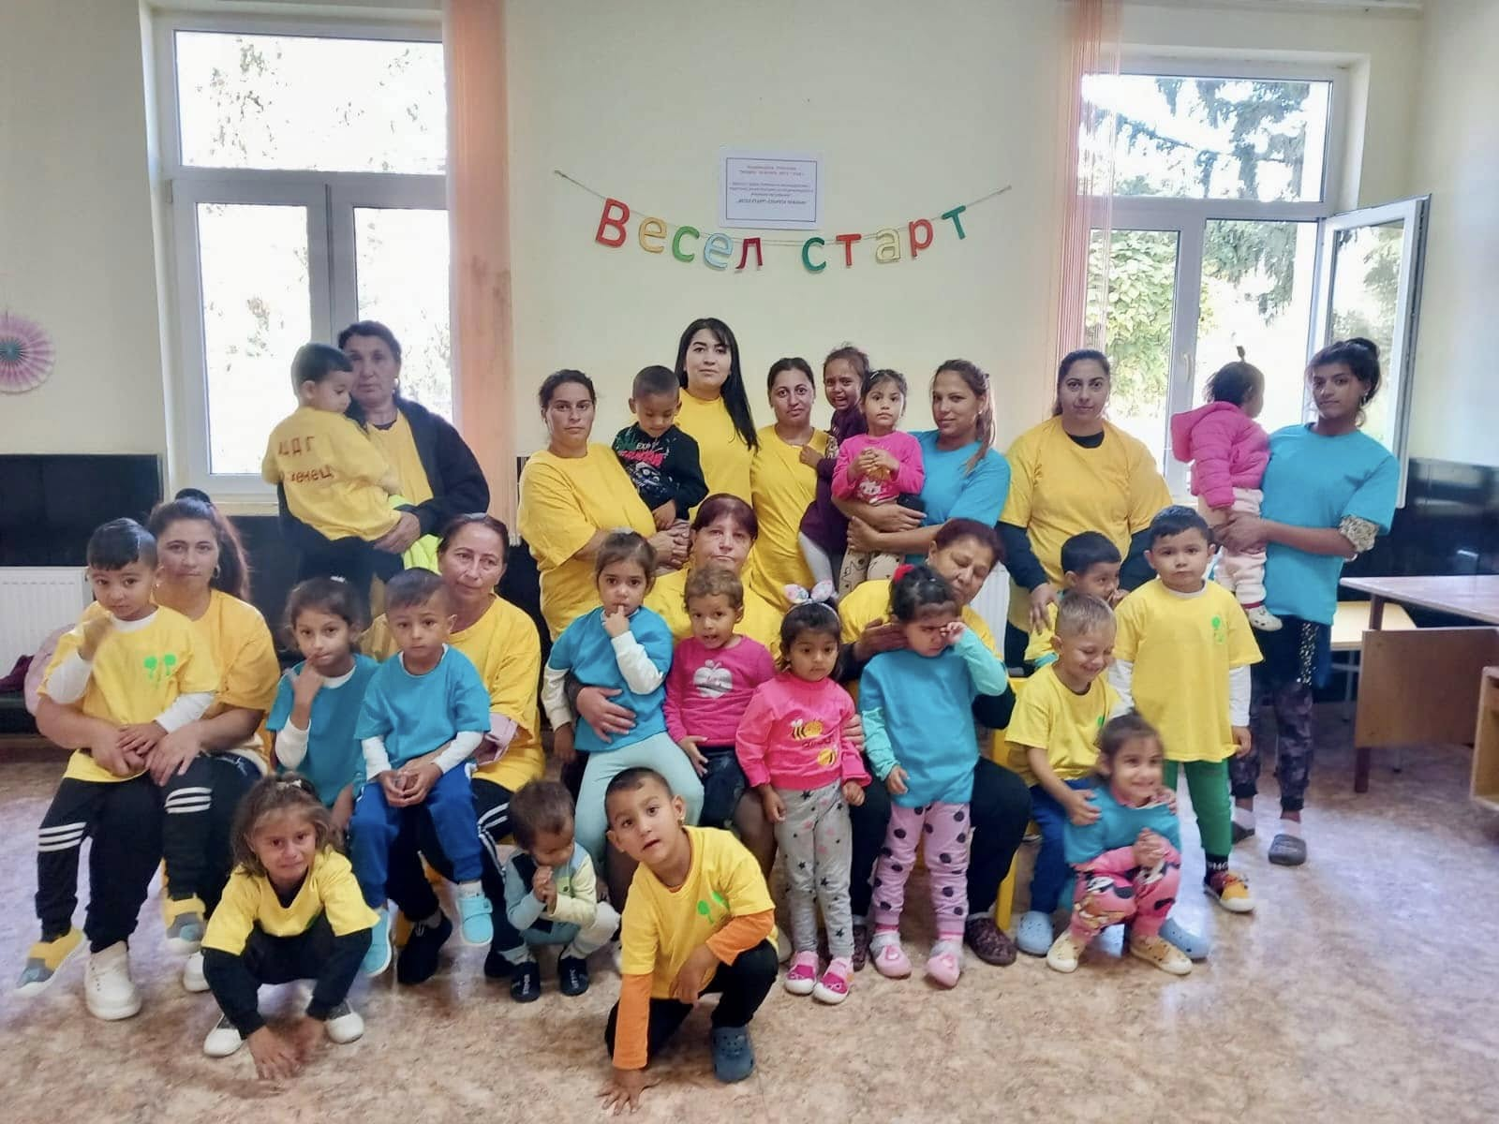
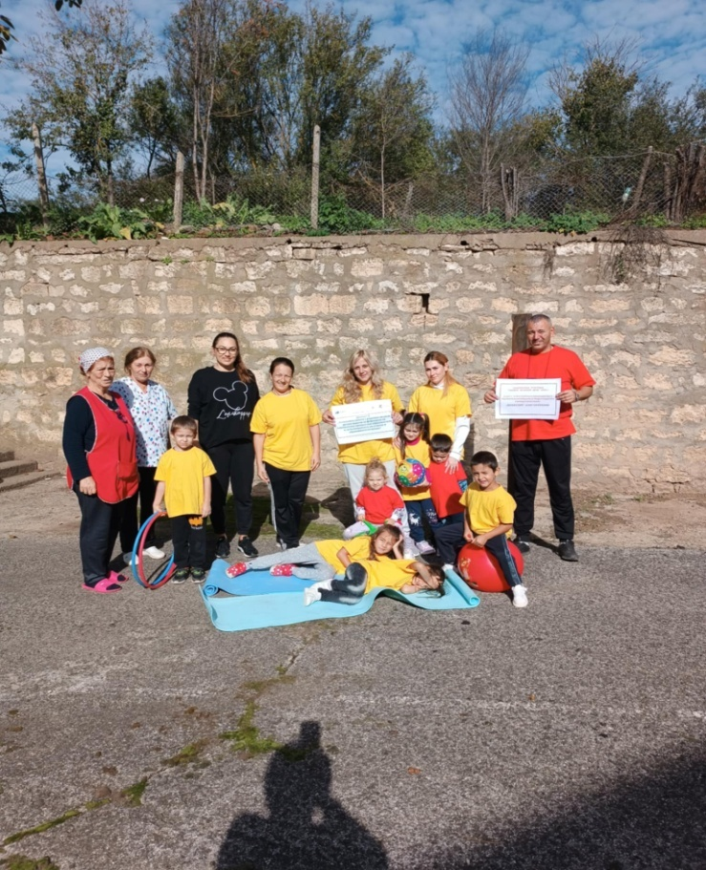

Slide 16
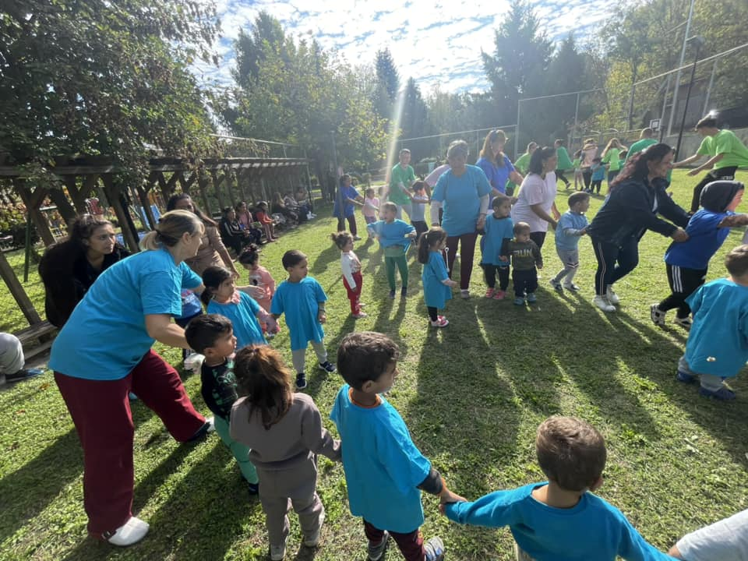
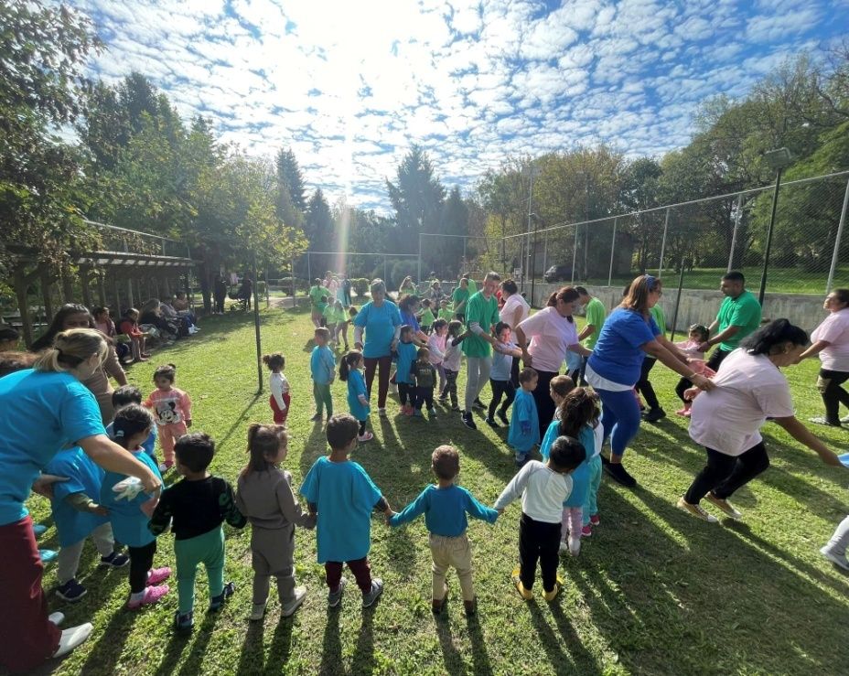

Slide 17


Ангажиране на родителите и на другите членове на семействата в процеса на
обхващане и включване на децата и учениците в системата на предучилищното и
училищното образование води до повишаване на възпитателния потенциал и здравната
култура на семейството.

Slide 18

БЛАГОДАРИМ
ЗА
ВНИМАНИЕТО!

